Slide 1
チーム6 発表
1W242038 植木敬太郎
1W242339 保科智哉
1W243038 川崎拓海

Slide 2
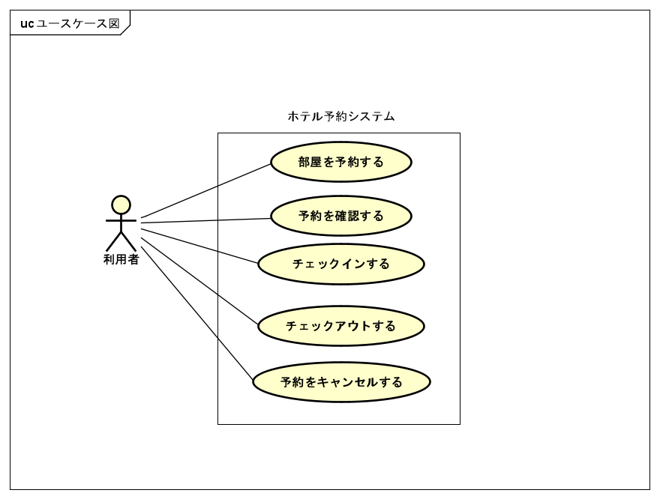
ユースケース
システムの概要
Webアプリとして実装（TypeScript+Next.js）
登録メールアドレスへ自動通知機能
予約キャンセル処理・キャンセルポリシーの実装

Slide 3
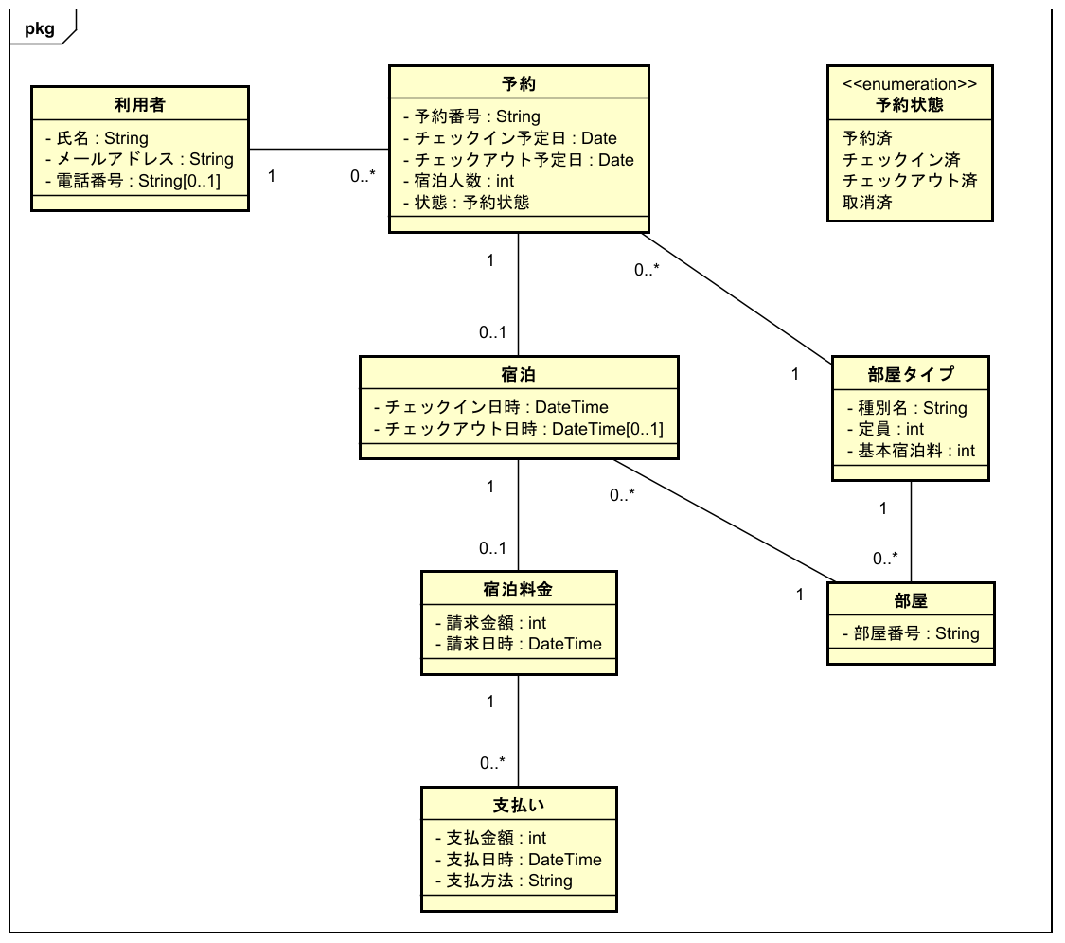
クラス図に基づく設計
クラス図から DB・API 設計へ
多重度（1対多・多対多）をテーブルのリレーションに対応
クラスの属性をカラム、識別子を主キーとして設計
多対多は中間テーブルで表現
この設計をもとに DBと API を実装

Slide 4
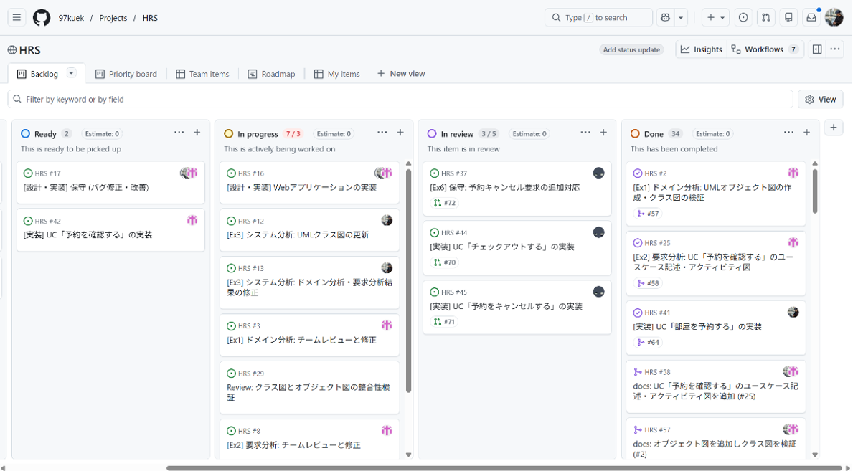
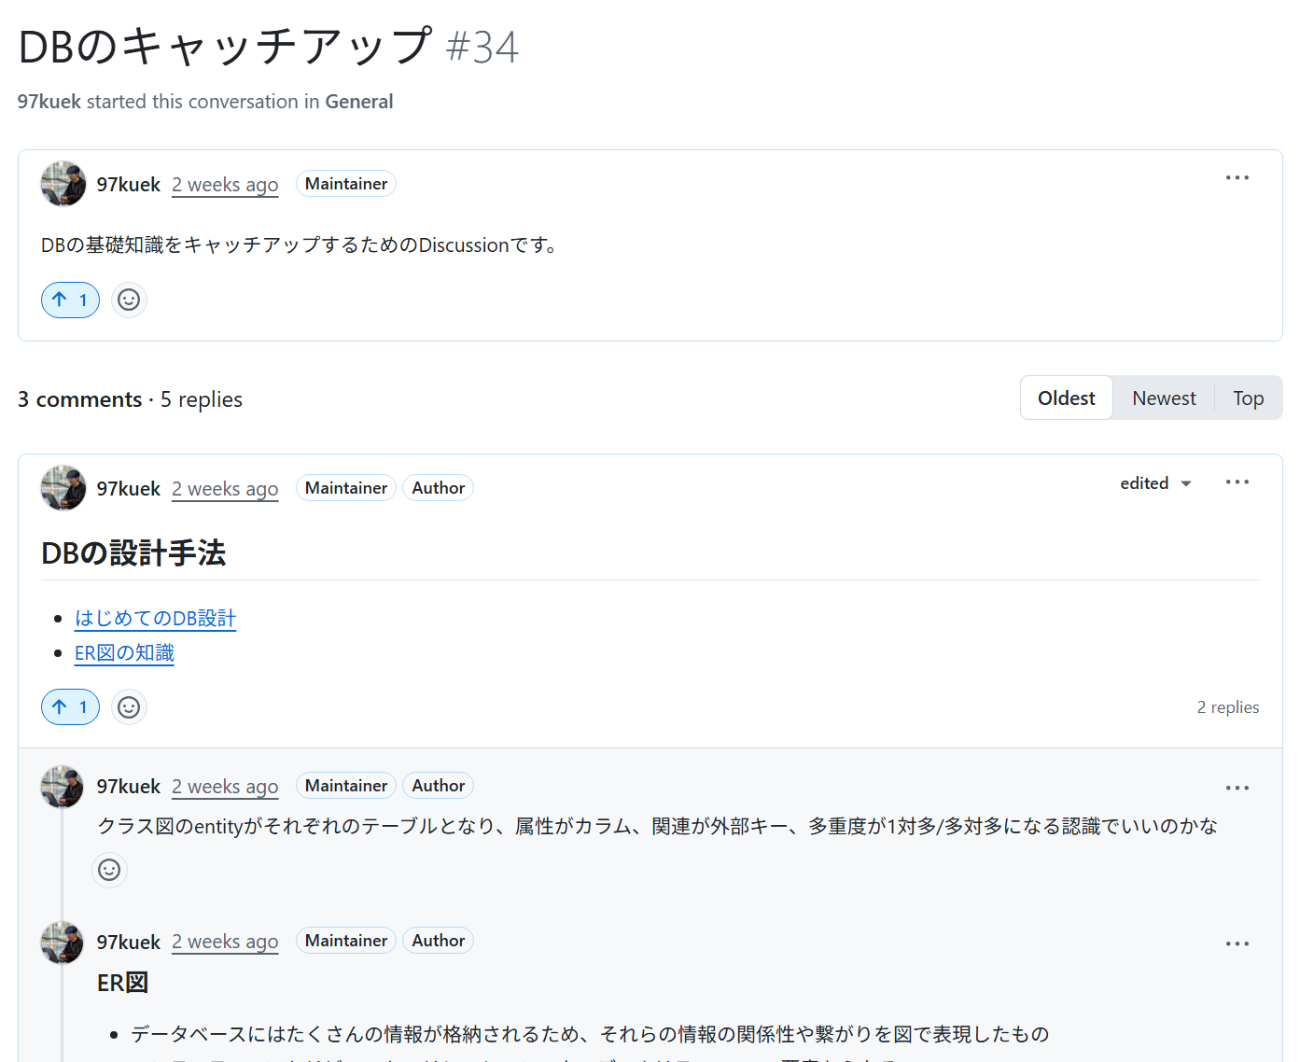
開発プロセスの工夫
進捗管理は GitHub Projects で実施
1issue / 1成果物 / 1ブランチ / 1 PR を徹底（CONTRIBUTING.mdに集約）
GitHub Discussionで調べた知識を共有

Slide 5
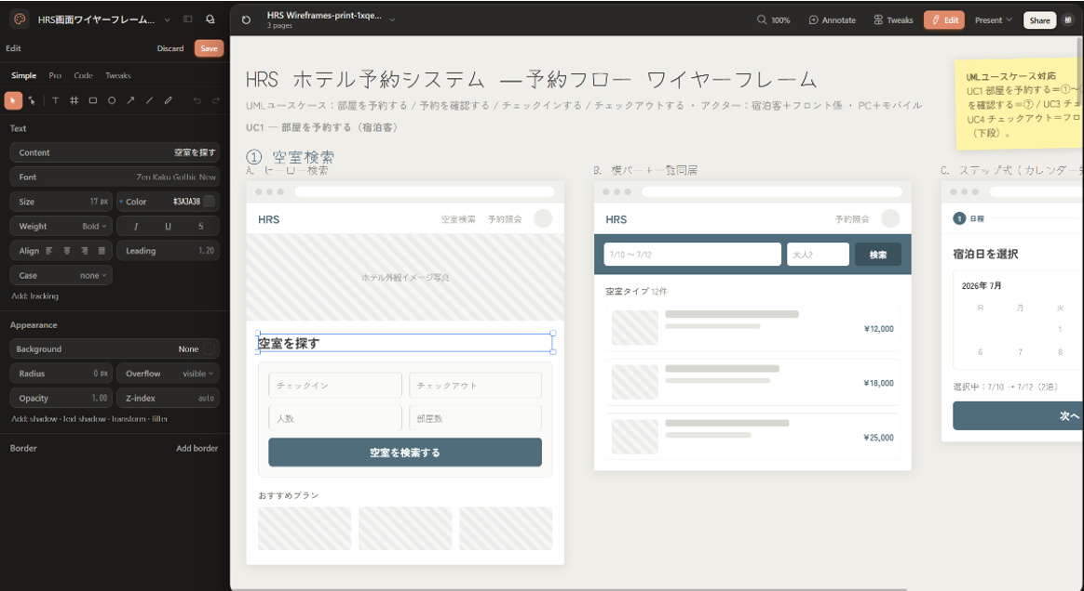
AI駆動開発
Claude Designでワイヤーフレームを作成
→ 対話形式で即座に視覚化・修正でき、短期間でプロトタイプを開発
AIに読み込ませる context（AGENTS.md・docs/ 等）を定期的に整備
→ ドキュメント整備により、異なる AIエージェントでも統一的なレイアウト・設計思想を維持

Slide 6
画面デモ

